Slide 1


Bürgerhaushalt 2025

Slide 2


Was ist der Haushalt?
Der Haushalt ist ein Kernstück der Kommunalpolitik.
Im Haushaltsplan wird für das laufende Jahr im Detail festgehalten, wieviel Geld die Kommune voraussichtlich einnehmen und für welche Projekte dieses Geld ausgegeben wird.
Der Haushaltsplan wird von der Gemeindevertretung beschlossen und von der Kommunalaufsicht des Wetteraukreises geprüft und ggfs. mit Auflagen genehmigt.

Slide 3
Warum ist ein Haushalt wichtig?
Planung und Steuerung
Der Haushalt hilft uns, die finanziellen Mittel sinnvoll zu nutzen.
Transparenz
Ein klarer Haushalt ermöglicht es euch die finanziellen Entscheidungen nachzuvollziehen.
Zukunftssicherung
Mit einem soliden Haushalts- und Finanzplanung können wir auch in Zukunft wichtige Infrastruktur und Sozialprojekte realisieren.

Slide 4
Die Zukunft hängt davon ab, was wir heute tun
Mahatma Gandhi
,,Ein kommunaler Haushalt ist nicht nur eine Zahlenschrift,
sondern das Fundament für eine blühende Gemeinschaft,
in der Visionen Realität werden können und jeder Euro
in die Lebensqualität unserer Mitbürger investiert wird.“

Slide 5
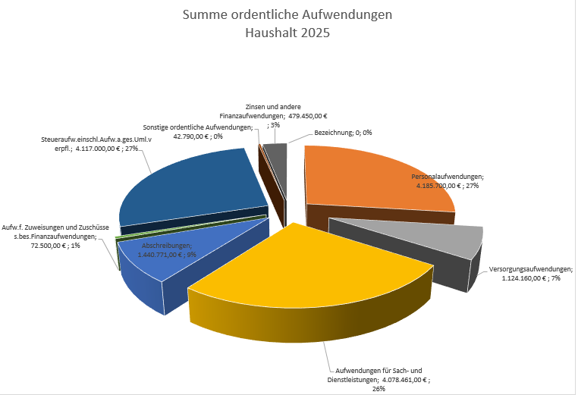
Fakten
Den Haushaltsausgleich zu erreichen wird von Jahr zu Jahr schwieriger.

Slide 6
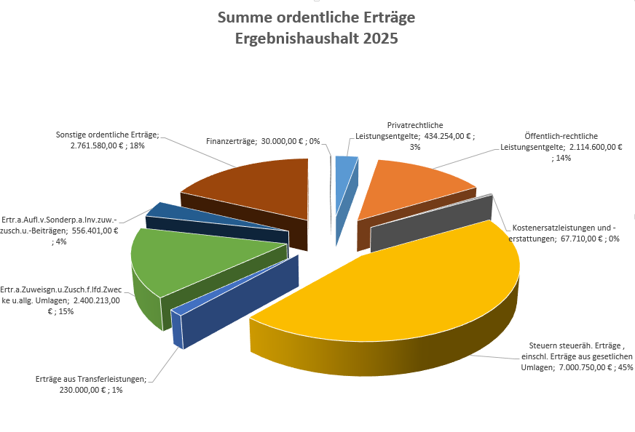
Fakten

Slide 7
Wie ist die Gemeinde finanziell aufgestellt?
Wie in anderen Kommunen auch, machen die steigenden Ausgaben und die nicht im gleichen Maße steigenden Einnahmen uns zu schaffen.
Aufgrund der Inflation steigen unsere Ausgaben und einer Zunahme gesetzlich verordneter Aufgaben ohne adäquaten finanziellen Ausgleich (Äquivalenzprinzip – wer bestellt, bezahlt).
Natürlich stellt sich sicher jeder die Frage, ob dann überhaupt Investitionen getätigt werden können?

Slide 8
Wie ist die Gemeinde finanziell aufgestellt?
Wir haben in den letzten drei Jahren wichtige Projekte voran getrieben, wie die Entwicklung von Burgweg, Feuerwehr, Kita Neubau, Kanalsanierung und viele kleine wichtige Projekte.
Wir können Projekte weiter vorantreiben in Zusammenarbeit mit den Investoren und setzten Prioritäten.
Bei manchen Projekten müssen wir gemeinsam Geduld aufbringen sowie teilweise auf Fremdkapital in Form von Darlehen und Förderung zurückgreifen.

Slide 9
Wo kommt das Geld für die Kommunen her?
Einkommenssteuer
Ein Teil der Einkommenssteuer wird an die Gemeinde von der Finanzverwaltung des Bundes bzw. des Landes, konkret über den Steuerbund überwiesen. (Aufteilung der Einkommenssteuer Stand 2024 Bund: ca. 42,5 % , Land: ca.42,5% und die Gemeinde: ca. 15 %). Die Gemeinde bekommt anteilig auf Basis von Einwohner die Einkommenssteuer.
Gewerbesteuer
Unternehmen in Rockenberg zahlen Gewerbesteuer, die der Gemeinde zugute kommen
Grundsteuer A und B
Diese Steuer wird auf Grundstücke und Immobilien erhoben. Diese Steuer wird jährlich von den Eigentümern gezahlt und ist ebenfalls ein bedeutender Teil der kommunalen Einnahmen.

Slide 10
Wo kommt das Geld für die Kommunen her?
Einnahmen aus Gebühren und Beiträgen
Benutzungsgebühren
die Gemeinde Rockenberg erhebt Gebühren für verschiedene Dienstleistungen wie z.B. Wasser und Abwasser, Müllentsorgung, Nutzung von der Sporthalle und dem Bürgerhaus, Verwaltungsgebühren. Diese Gebühren sind eine wichtige Einnahmequelle zur Deckung der Kosten für die Dienste.
Sonderbeiträge
bei größeren Baumaßnahmen wie z.B. Ausbau oder Sanierung von Straßen, können laut Satzung ein Teil der Kosten auf Anlieger umgelegt werden. Diese Beiträge helfen, die Investitionskosten gerecht zu verteilen.
Sonstige Einnahmen
Durch z.B. Pacht- oder Mieteinnahmen. Auch diese Einnahmen fließen in die Gemeindekasse.
Sonstige Erlöse
Einnahmen aus Veranstaltungen, Verkauf von Gemeindeeigentum. Auch diese Einnahmen tragen zur finanziellen Stabilität bei, sind oft unregelmäßig.

Slide 11
Wo geht das Geld hin?
Bildung
Finanzierung von Schulen(Schulumlage an den Wetteraukreis) Kindertagesstätten
Soziale Unterstützung
Integration von Flüchtlingen und Hilfen für bedürftige Bürger
Infrastruktur
Bau und Instandhaltung von Straßen und Wegen der Gemeinde
Unterhaltung und Pflege von öffentliche Einrichtungen z.B. Gemeindegebäude

Slide 12
Wo geht das Geld hin?
Müllentsorgung
Kosten für die Abfallwirtschaft und Recycling
Bürgerdienste
Gewährleistung von Sicherheit z.B. Bevölkerungsschutz, Feuerwehr
Verwaltungskosten
Laufende Ausgaben der Gemeinde wie z.B. Personalkosten, Betriebskosten, Instandhaltung der Straßen und Gebäude, Energiekosten, Betrieb der gemeindlichen Einrichtungen z.B. Sporthalle und Bürgerhaus, Kreis und Schulumlage an den Wetteraukreis
Investitionsprojekte

Slide 13
Investitionen für das Jahr 2025
Produktbereich 01 (Innere Verwaltung)
Verwaltung
Umsetzung des OZG, Erneuerung der IT-Einrichtungen, Lizenzen 96.000,00 Euro
Bauhof
Fahrzeuge, Geräte, Maschinen und Werkzeuge 48.000,00 Euro
Produktbereich 02 (Sicherheit und Ordnung)
Feuerwehr
Rollwägen und sonstigen Gerätschaften sowie
weiterer Ausrüstungsgegenstände, Einsatzkleidung 25.000,00 Euro
Feuerwehrfahrzeug STLF 20 370.000,00 Euro
Digitalfunk (Umrüstung der Sirenenanlagen 6.000,00 Euro
Übungsturm 200.000,00 Euro
Zuschuss 107.950,00 Euro

Slide 14
Investitionen für das Jahr 2025
Produktbereich 05 (Soziale Leistungen)
Flüchtlingshilfe und Katastrophenschutz 25.000,00 Euro
Produktbereich 06 (Kinder-, Jugend- und Familienhilfe)
Jugend und Soziales
Bau einer Rollsportanlage 200.000,00 Euro
Zuschuss 160.000,00 Euro
KiTa Rockenberg
Gastro-Spülmaschine sowie sonstiger Ausstattungsgegenstände 42.500,00 Euro
KiTa Oppershofen
Beschattungseinrichtungen, Unterstand Fahrgeschäfte,
Ausstattungsgegenstände 77.500,00 Euro
Spielplätze
Ergänzung von Spielgeräten 12.000,00 Euro

Slide 15
Investitionen für das Jahr 2025
Produktbereich 09 (Räumliche Entwicklung)
Erwerb von Grundstücken/Ausgleichsflächen 25.000,00 Euro
Planungskosten der Neuauflage Städteplanung/Straßenzustandskataster 30.000,00 Euro
Produktbereich 11 (Ver- und Entsorgung)
Anschaffungen und Ergänzungen Kanal / KA Oppershofen und Pumpwerke) 50.000,00 Euro
Kanalsanierung nach EKVO OT Rockenberg 225.000,00 Euro
Kanalsanierung nach EKVO OT Oppershofen 225.000,00 Euro
Für den Bau weiterer Anlagen für die Trinkwasserversorgung 50.000,00 Euro

Slide 16
Investitionen für das Jahr 2025
Produktbereich 12 (Verkehrsflächen und –anlagen, ÖPNV)
Sanierung der Elisabethenstraße 710.000,00 Euro
Zuschuss 218.000,00 Euro
Ausstattung der Gemeindestraßen 50.000,00 Euro
Produktbereich 13 (Natur- und Landschaftspflege)
Umsetzung von naturschutzrechtlichen Vorhaben 20.000,00 Euro

Slide 17
Wofür wird planmäßig 2025 am meisten Geld ausgegeben?
Die großen Ausgabepositionen sind die Umlagen, wie Kreis- und Schulumlage, die die Gemeinde Rockenberg an den Wetteraukreis zahlen muss, sowie Gewerbesteuerumlagen und Personalkosten (u.a. für die Sicherstellung einer qualitativ hochwertigen Kinderbetreuung).

Slide 18
Unsere größten Herausforderungen?
Die größte Herausforderung ist, das Gleichgewicht zwischen den Einnahme und Ausgaben zu halten.
Zum einen möchten wir die Mitbürgerinnen und Mitbürger nicht übermäßig belasten, zum anderen wollen wir nicht nur Pflichtaufgaben tätigen, sondern auch freiwillige Leistungen finanzieren.
Somit bleibt die Priorisierung der Investitionen unser täglicher Begleiter.

Slide 19
Ich hoffe, ich konnte euch den Haushalt der Gemeinde Rockenberg gut und kompakt erklären.
Für Fragen stehen mein Team und ich euch selbstverständlich zur Verfügung.
Gemeinsam. Mit Herz. Für Rockenberg.

